Slide 1

Segregatie is een fenomeen dat we vaak in onze maatschappij zien.

Slide 2
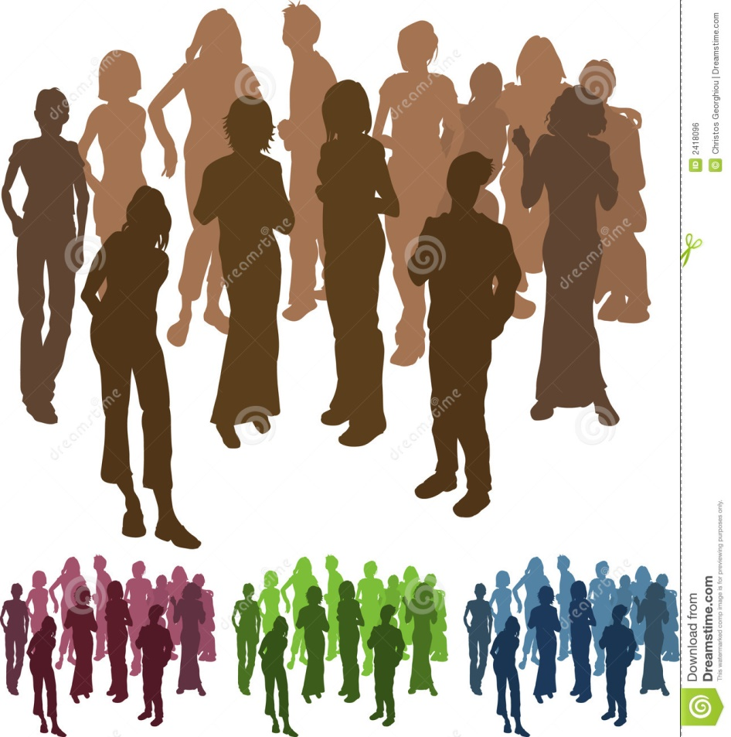


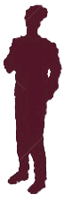

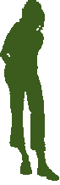







Mensen raken verdeeld door hun verschil in meningen, en gaan groep vormen

Slide 3
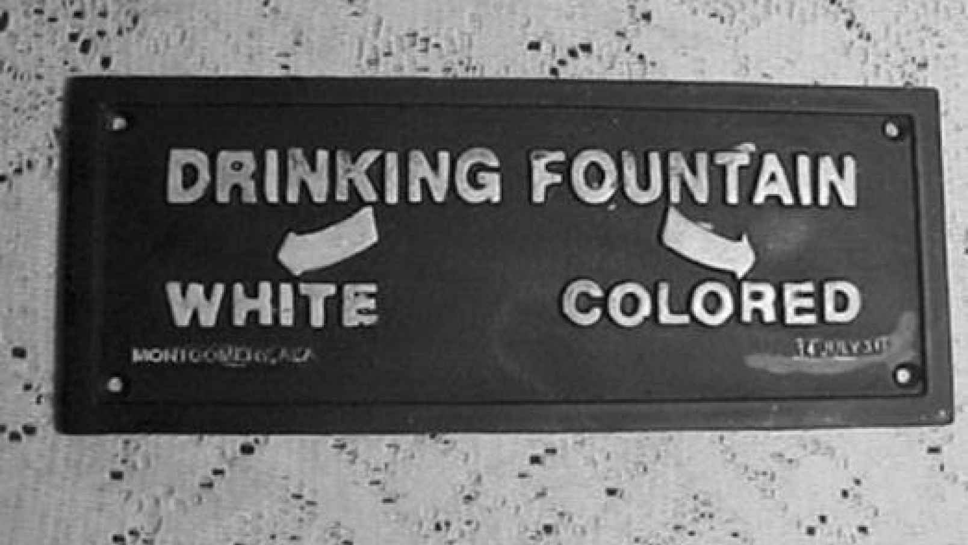
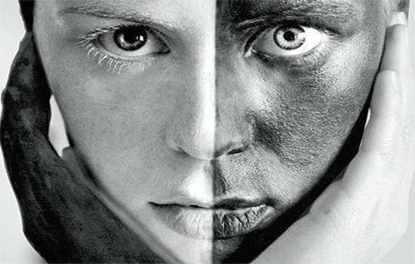

En dit kan tot ernstige gevolgen leiden zoals discriminatie:

Slide 4

Om segregatie te voorkomen of juist te stimuleren, moeten we dus segregatie beter bestuderen. Dat doen we door te modelleren.

Slide 5
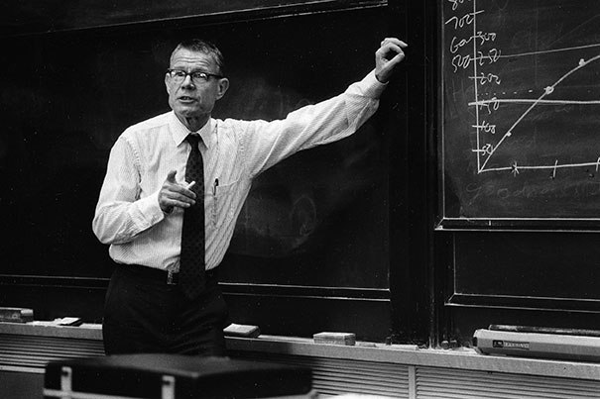
We gebruiken daarvoor de ‘Schelling Tipping Model’, dat ontwikkeld is door Thomas Schelling in 1978

Slide 6
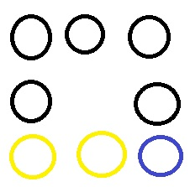
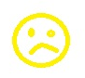
In ons model, een persoon leeft in een omgeving met bepaalde aantal buren, bijvoorbeeld 8, zoals Tom

Slide 7
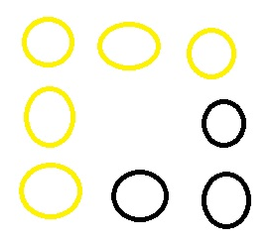
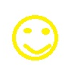
Tom is niet blij als 1/3 van zijn buren niet zijn type is
Dus hij blijft verhuizen naar het dichtstbijzijnde plek waar het wel zo is
En nu is hij wel blij!

Slide 8
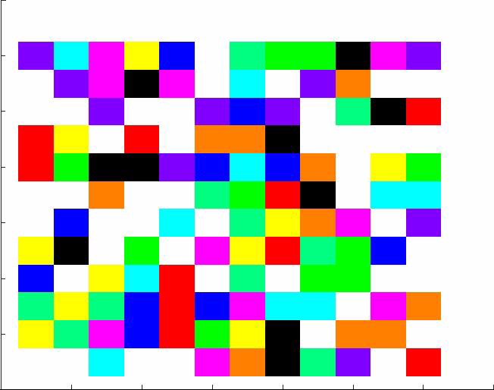
Dit simpel principe passen we toe op meer mensen van meer types:
Er is segregatie!
Niemand beweegt nog verder, een evenwicht is bereikt

Slide 9
Wordt er altijd een evenwicht bereikt?
NEE
Kijk maar

Slide 10
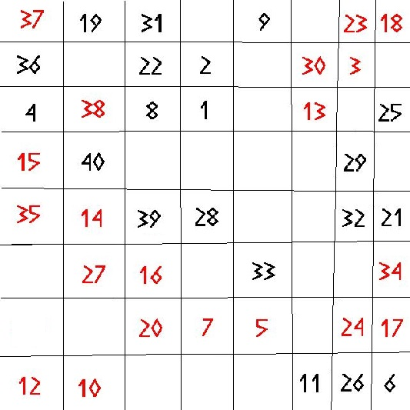
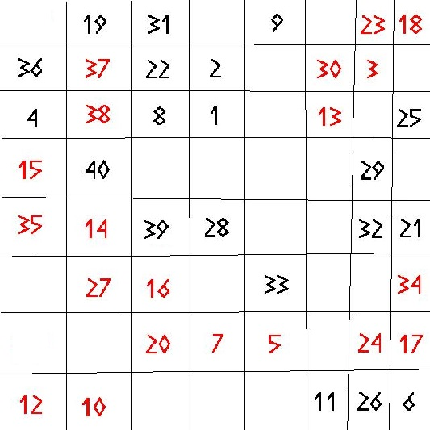
Hier is iedereen blij, behalve 37 en 38
37 is ongelukkig en verhuist
38 verhuist naar dichtstbijzijnde plek
37 verhuist naar 38
38 verliest happiness en verhuist
37 verhuist naar dichtstbijzijnde plek
38 verhuist naar 37
Dit proces herhaalt zich

Slide 11
Maar in het praktijk is er vrijwel altijd evenwicht!
Slechts in 2 van de 10000 simulaties wordt het evenwicht niet bereikt.
Gemiddeld duurt het 3 rondes om het evenwicht te bereiken.

Slide 12
Dat gaat toch best snel

Slide 14
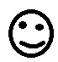
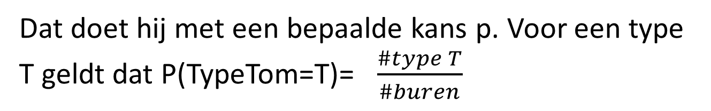
Maar in plaats van betere buren zoeken kan Tom zich ook aanpassen aan zijn omgeving
Hij kan namelijk van type wisselen
Dat doet hij met een bepaalde kans p. Voor een type T geldt dat P(TypeTom=T)= $\frac{\#type T}{\#buren}$

Slide 15
Dat wisselen van types passen we toe op ons model:
(Let goed op het zwarte type!)
Zonder typewisseling
Met typewisseling
Ready?
Go!
Het zwarte type aan het rechter bord is verdwenen!

Slide 16
Typeswisseling zorgt ervoor dat het evenwicht sneller wordt bereikt.
Gemiddeld wordt er na 2 rondes het evenwicht bereikt

